Slide 1
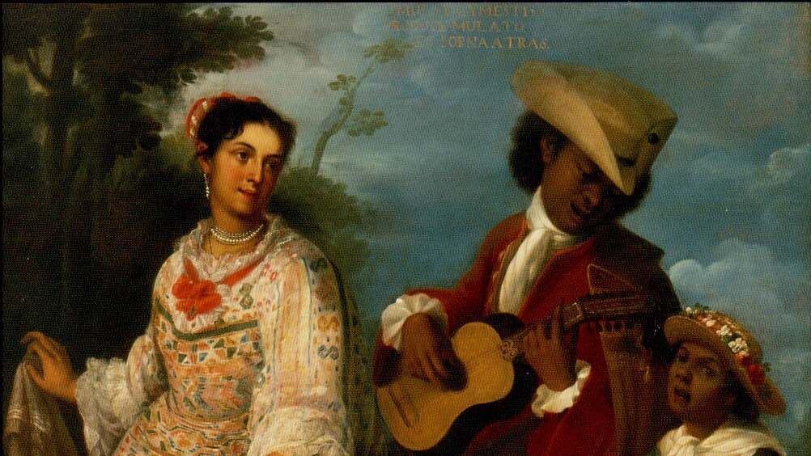
Unidad 2: ¿Qué impacto tuvo la colonización española en América y Chile.
Octavo básico – Historia
Profesor: Abraham López
OA: 08
Clase N° 7 y 8
Esta foto de Autor desconocido está bajo licencia CC BY-SA

Slide 2
Objetivo
Caracterizar el proceso de colonización europeo, considerando elementos como el desarrollo de instituciones de gobierno y el mestizaje.

Slide 3
El Mestizaje
Corresponde a la mezcla biológica entre grupos de distinto origen étnico. En el caso de la América hispana, comprendió las uniones entre españoles, indígenas y africanos.
Factores | Características
La situación de poder de los españoles por sobre el resto de la población americana. Las relaciones de trabajo a través de la encomienda fueron un espacio propicio para el mestizaje. La relativa escasez de mujeres blancas. | Ocurrió por medio de relaciones forzadas o relaciones informales consentidas entre hombres españoles y mujeres indígenas. Estas últimas se conocieron con los nombres de amancebamiento, barraganía y concubinato.
Notes:
"la amiga o concubina que se conservaba en la casa del que estaba amancebado con ella; y también la mujer legítima, aunque desigual y sin el goce de los derechos civiles.“

Slide 4
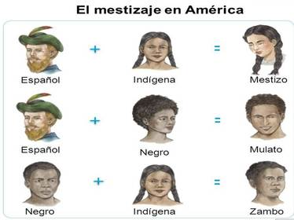
Mezclas en la América colonial
Si un mestizo se relacionaba con un español, los hijos se llamaban “castizos”; si la mezcla era con un indio, el resultado era un “cholo” o “coyote”; si con un mulato, “apiñonado”; pero si la mezcla tenía lugar con un castizo, entonces surgía un “harnizo”.

Slide 5
El Mestizaje
Consecuencias
Rechazo de la Corona española y censura de la Iglesia Católica a este tipo de relaciones entre españoles e indígenas.
Surgimiento de una población mestiza, que se convertiría en el grupo mayoritario de la población.
Los mestizos se consolidaron como un grupo social diferenciado, con una identidad cultural propia.
El mestizaje se convirtió en la base de la conformación social de gran parte de las naciones latinoamericanas hasta la actualidad.
Castas surgidas del mestizaje

Slide 6
“Desde la conquista se produjo espontáneamente un proceso de mestizaje, no solo biológico, sino cultural, que se expresó en la transformación que sufrieron los conquistadores y luego los colonizadores al convertirse en “indianos”. Siendo el ambiente de América tan diferente al europeo y con características muy específicas, todo componente cultural europeo no podía sino transformarse. Similar transformación sufrieron los indios en la visión del mundo”.
Larraín, Jorge (2001). La identidad chilena
Notes:
¿cómo se relaciona lo expuesto en la fuente con el concepto de “sincretismo cultural”?

Slide 7
Instituciones coloniales en España
En España
En lo político: consolidación del Estado moderno.
En lo económico: paso del feudalismo al mercantilismo.
El Imperio español se conformó durante el siglo XVI, en una época de grandes transformaciones políticas, económicas y culturales en Europa.
En América
La organización del Estado tiene un origen doble dado por
la Corona, a través del envío de funcionarios.
los conquistadores, mediante los Cabildos.

Slide 9
Instituciones Metropolitanas
Máximo organismo de gobierno para América.
Funciones: legislativas (preparación de leyes), administrativas (proponer nombramientos y vigilar a los funcionarios), judiciales (tribunal de última instancia), de hacienda (control de cuentas) y eclesiásticas (derecho de patronato).
Monarquía absoluta de derecho divino.
El rey posee a título personal las colonias americanas.
Dinastía de los Habsburgo y los Borbones.
Casa de Contratación
Consejo de Indias
Corona
Elaboración de la política comercial americana (monopolio) y organización del sistema de flotas y galeones.
Control de pasajeros y mercancías, estudios náuticos y geográficos.

Slide 10
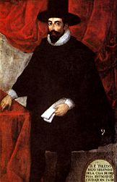
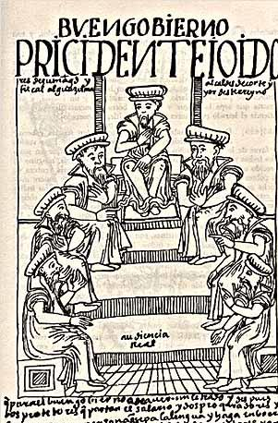
Instituciones políticas americanas
Tribunal de última instancia.
Funciones judiciales y gubernamentales.
Integrada por un presidente, jueces u oidores y un fiscal.
Máxima jurisdicción territorial.
A cargo del virrey, representante del rey en América que poseía funciones gubernamentales, judiciales y militares.
Siglo XVI: Nueva España y del Perú.
Virreinato
Real Audiencia
Base de la administración colonial.
Integrado por alcaldes y regidores.
Gobernación o Capitanía General
Corregimiento
Cabildo
Representantes del virrey.
Funciones administrativas y militares.
Administración de justicia,
fiscalización de encomiendas y pueblos de indios.

Slide 11
División territorial y administrativa durante la colonia
Los territorios de las Capitanías Generales dependieron en un comienzo de un virreinato. Pese a ello, actuaron muchas veces con autonomía política y adquirieron después su autonomía jurídica mediante Reales Cédulas. Por ejemplo, la Capitanía General de Chile adquirió su autonomía respecto del virreinato del Perú en 1798, pasando a depender directamente de la Corona española.

Slide 12
Actividad en Clase
Selecciona una institución colonial que funcionaba en España y otra en América. Luego, responde: ¿con qué instituciones de nuestro actual sistema republicano pueden ser comparadas? Señala similitudes y diferencias.
A partir del mapa, elabora un cuadro en el que identifiques los países que hoy existen en los territorios de los antiguos virreinatos. Luego, responde: ¿de qué forma estas divisiones administrativas habrán otorgado unidad política, económica, social y cultural a cada zona?

